Slide 1
Universidad para la Cooperación Internacional
PROGRAMA MAESTRÍA EN ADMINISTRACIÓN DE PROYECTOS
Gestión del Valor Ganado

Slide 2
Monitoreo y Control
“Medir el progreso del desarrollo de un
programa por líneas de código, es como
medir el avance de la construcción de un
avión en toneladas.”
-Bill Gates
Notes:
Muchas veces utilizamos los indicadores incorrectos para medir el avance de una tarea, en un partido de fútbol no necesariamente el equipo con mas delanteros en la cancha debe interpretarse como el equipo más ofensivo.

Slide 3
Monitoreo y Control
Si vas a medir, hazlo bien.
Notes:
Debemos ser capaces de determinar cuales son los indicadores que verdaderamente contribuyen a medir el desempeño de una tarea.

Slide 4
¿Cómo controlamos nuestros proyectos?
¿Seguimiento al cronograma?
¿Seguimiento a la ejecución presupuestaria?
¿Seguimiento de Hitos?
Notes:
Existen diferentes técnicas para darle seguimiento al desempeño de los proyectos, todas con sus ventajas y desventajas, la mayoría se limitan a un área de conocimiento.

Slide 5
¿Le suena conocido?
Estamos cumpliendo en plazo pero tenemos un sobrecosto.
Nos hemos ajustado al presupuesto, pero nuestro desempeño en tiempo es muy bajo.
Nos hemos ajustado al presupuesto, pero los expertos contratados no cumplen con las expectativas del trabajo.
Notes:
Algunos posibles escenarios.

Slide 6
¿Preguntas sin Respuesta?
¿Estamos atrasados/adelantados respecto a plan de trabajo?
¿Qué tan eficientemente estamos utilizando el tiempo?
¿Cuál es la fecha probable de finalización del proyecto?
¿Cómo vamos respecto al presupuesto?
¿Qué tan eficientemente estamos utilizando los recursos?
¿Cuánto es el costo probable del trabajo pendiente?
¿Cuánto es probable que nos cueste el proyecto?
¿Estaremos por debajo o por encima del presupuesto al finalizar?¿Cuanto?
PMI; 2011
Notes:
Muchas veces nos gustaría tener las respuestas para alguna de estas preguntas, y poder sustentarlas técnicamente.

Slide 7
¿Preguntas sin Respuesta?
Estas preguntas pueden ser respondidas utilizando la técnica de valor ganado, que evalúa el desempeño del proyecto de acuerdo con el trabajo completado, el tiempo consumido y el costo asumido.
PMI; 2011
Notes:
La técnica de valor ganado nos ayuda a responder estas preguntas, sin embargo requerimos de aplicar correctamente la herramienta.

Slide 8
¿Para qué nos sirve la respuesta?
Conocer el desempeño de manera integral de nuestros proyectos, nos permite tomar acciones correctivas cuando aún existe la posibilidad de cambiar el rumbo.
Las acciones pueden cubrir tanto el tiempo, como el costo del proyecto
Notes:
El enfoque de control del PMI siempre está dirigido a tomar decisiones oportunamente para rectificar el rumbo.

Slide 9
Valor Ganado
Es una técnica para la medición integral del desempeño del proyecto.
La técnica permite medir el avance del proyecto, proyectar el costo final y la fecha de finalización.
Además permite determinar donde está el proyecto y hacia donde se dirige, al compararlo con donde debería estar y hacia donde se debería estar dirigiendo.
PMI; 2011
Notes:
Si se utiliza correctamente, esta técnica cruza las distintas variables por lo que permite diagnosticar correctamente el desempeño del proyecto-

Slide 10
Valor Ganado
Es una herramienta efectiva y genera información confiable cuando se utiliza correctamente.
PMI; 2011

Slide 11
¿Cuándo se puede utilizar?
Deben aplicarse las buenas prácticas para la planificación del proyecto (EDT, Cronograma, Presupuesto).
Existen lineamientos para medir el avance del proyecto.
Se pueden determinar los costos reales del proyecto y medirlos contra la línea base.
PMI; 2011
Notes:
Debemos tener claro dentro de proyecto cuando podemos adjudicar un % de avance a un proyecto, por lo tanto debe definirse la técnica para medir el valor ganado de cada uno de los productos del proyecto.

Slide 12
¿Cuándo se puede utilizar? (EDT)
Diseño apropiado de la EDT
  Una EDT por proyecto
  EDT orientada a entregables.
  La EDT incluye todo el trabajo del proyecto.
  Cada nivel descendiente representa más detalle.
  Cuentas de control definidas
  Costos detallados a nivel de paquete de trabajo.
  Plazos definidos para cada paquete de trabajo.
Notes:
Esto es lo que se considera una EDT bien construida.

Slide 13
¿Cuándo se puede utilizar?
Es necesario un presupuesto detallado a través del tiempo donde se puedan identificar el alcance, costo y tiempo del proyecto, y donde se pueda determinar el costo presupuestado en cualquier momento.
Este presupuesto detallado se llama Línea Base de Medición de Desempeño.
PMI; 2011
Notes:
Requerimos de un presupuesto detallado con una planificación financiera que permita determinar el costo presupuestado en cualquier momento del proyecto.

Slide 14
¿Cómo se crea?
Se debe utilizar la ultima versión de la planificación del proyecto, mediante la cual se grafica la línea base para la medición del desempeño.
PMI; 2011
Notes:
La línea base de medición de desempeño es el gráfico que muestra la utilización de los recursos progresivamente en el proyecto.

Slide 15
Establecer LBMD
Descomponer el alcance a un nivel manejable.
Asignar responsabilidades.
Desarrollar un presupuesto en el tiempo para cada actividad.
Seleccionar las herramientas para la medición.
Mantener la integridad de la LBMD.
PMI; 2011
Notes:
La línea base de medición de desempeño es el último paso de la planificación.

Slide 16
¿Qué es una cuenta de control?
Punto de control donde se integran el alcance, el presupuesto, el costo real y el cronograma, y se comparan con el valor ganado de la medición del desempeño.
Notes:
Definición de cuenta de control, es necesario establecer las cuentas de control que permitan monitorear el desempeño del proyecto, de una manera efectiva en costos.

Slide 17
Medir desempeño
Documentar el uso de recursos durante la ejecución.
Medir el avance “físico”.
Determinar el VG de acuerdo a las técnicas establecidas.
Analizar y proyectar el desempeño de costo/cronograma.
Reportar problemas de desempeño y tomar acciones correctivas.
PMI; 2011
Notes:
Es necesario llevar registros de utilización de recursos para determinar los costos reales en que está incurriendo el proyecto, y del avance obtenido en cada producto del proyecto.

Slide 18
¿Cómo determino el valor ganado en mi proyecto?
Valor ganado es una medición del trabajo completado en función del valor presupuestado de dicho trabajo.
Dependiendo de la cantidad de períodos en los que se reporta el desempeño y el tipo de esfuerzo del entregable se debe definir como se medirá el valor ganado.
Notes:
Hay diferentes técnicas me medición de valor ganado, deben utilizarse de acuerdo con la cantidad de períodos de reporte, y el tipo de esfuerzo relacionado con el entregable.

Slide 19
¿Cómo determino el valor ganado en mi proyecto?
Normalmente se determina el valor ganado utilizando el porcentaje de avance, pero debemos tener el cuidado de que realmente exista información confiable en nuestros proyectos para utilizar esta técnica.
Notes:
La técnica de porcentaje completo es una de las mejores para medir valor ganado cuando contamos con datos del avance físico.

Slide 20
Cómo se gana el valor?
El valor es ganado al completar el trabajo programado, es “acreditado” cuando se demuestra el progreso de acuerdo con la técnica de medición elegida
Una forma de verlo es que el valor ganado es igual al avance de la tarea (determinado mediante alguna de las técnicas) multiplicado por su valor planeado
Por ejemplo si una tarea tiene para un momento dado un valor planeado de $700 y el avance de la tarea es de un 50%, el valor ganado sería $350
  PV = $700; EV = Avance x PV = 50% x $700 = $350
Es decir el valor ganado será proporcional al valor planeado. La proporción la determina el porcentaje de avance
De lo anterior se deduce que si una tarea lleva un avance inferior a lo planeado, su valor ganado será también inferior al valor planeado

Slide 21
Datos a obtener
Valor Ganado
Valor Planeado
Costo Real

Slide 22
Valor Planeado
Corresponde al monto presupuestado para la actividad que se está analizando.
Se denota con el acrónimo PV (Planned Value)
Otras formas de denotarlo:
  CPTP: costo presupuestado del trabajo programado
  BCWS: budgeted cost or work scheduled

Slide 23
Costo Real
Corresponde a los costos reales en que ha incurrido para producir el avance que se tiene.
Se denota con el acrónimo AC (Actual Cost)
Otras formas de denotarlo:
  CRTR: costo real del trabajo realizado
  ACWP: actual cost or work performed

Slide 24
Valor Ganado
Este dato se obtiene al multiplicar el % que se asigna de avance de acuerdo con las técnicas de medición de valor ganado, por el monto presupuestado para el período.
Se denota con el acrónimo EV (Earned Value)
Otras formas de denotarlo:
  CPTR: costo presupuestado del trabajo realizado
  BCWP: budgeted cost or work performed

Slide 25
¿Cómo determino el valor
ganado en mi proyecto?
De acuerdo con las características del proyecto se pueden utilizar las siguientes técnicas:
  Formula fija.
  Ponderación de hitos.
  Porcentaje completo.
  Esfuerzo prorrateado.
  Nivel de esfuerzo.
Notes:
Técnicas de medición de valor ganado de acuerdo con el estándar práctico de valor ganado.

Slide 26
Formula Fija
Se determinan los porcentajes que se acreditarán a las diferentes tareas durante la planificación.
Esta técnica es recomendada para actividades de corta duración.
  Ej:
    Se establece un 50% de avance contra la firma del contrato, y un 50% contra la entrega de los permisos de construcción.

Slide 27
Ponderación de Hitos
Divide la tarea o entregable en segmentos, y le asigna un peso a cada segmento. Para adjudicarse el peso de cada segmento se debe comprobar mediante la consecución de un resultado el avance correspondiente.
  Ej:
    Se acredita un 25% de avance contra la presentación de los documentos para el financiamiento, un 50% adicional contra la firma de contrato de préstamo, y un 25% adicional contra el primer desembolso.

Slide 28
Porcentaje Completado
Muy utilizado en obras civiles que permiten determinar de forma sencilla el avance físico sobre el paquete de trabajo.
Muy útil para productos sencillos de cuantificar: metros lineales de acera, metros cuadrados pintados, metros cúbicos de excavación, etc.
  Ej:
    Se determina el porcentaje de la acera que se ha construido efectivamente. Por ejemplo si la acera mide 100m2 y al momento de análisis se han construido 20m2, se tiene un porcentaje de avance de 20/100 = 0,2 o 20%

Slide 29
Esfuerzo prorrateado
Esta técnica acredita un porcentaje de avance de acuerdo con el avance en otra actividad, es decir se mide el avance de la actividad ¨A¨ de acuerdo con la actividad ¨B¨.
Esta técnica se utiliza cuando hay dos tareas cuyo progreso esta amarrado entre sí. Es muy común en actividades de inspección.
  Ej:
    Si la tarea Instalación red eléctrica tiene un 40% de avance, entonces la tarea Inspección Obra Eléctrica tiene un avance del 40%

Slide 30
Nivel de Esfuerzo
Al utilizar esta técnica lo que hacemos es acreditar el valor planeado para el período una vez concluido este.
Muy común para tareas administrativas.
  Ej: Cada mes se asigna el monto del salario del coordinador del proyecto como valor ganado de la tarea coordinación de proyecto.

Slide 31
Análisis gráfico del valor ganado
El análisis mediante valor ganado se puede realizar de forma gráfica o numérica
La forma gráfica nos permite conceptualmente establecer cual es el estatus del proyecto al momento del corte de forma cualitativa
La forma numérica nos permite realizar los cálculos y proyecciones y establecer el estatus de forma cuantitativa
Cuando se realiza el análisis gráfico, se observa la posición relativa del valor ganado (EV), costo real (AC) y valor planeado (PV) al momento del corte
Nótese que dicho análisis gráfico típicamente se realiza para analizar el estatus del proyecto como un todo, es decir se compara el EV acumulado (la sumatoria del de todas las tareas a la fecha del corte), el AC acumulado (también la sumatoria del costo real de todas las actividades a la fecha de corte) y el PV (tomado de la línea base de medición del desempeño o curva S)

Slide 32
Ejemplo de Valor Ganado

Slide 33
Análisis gráfico del valor ganado
Para el ejemplo adjunto observe que como en el momento del corte el EV es inferior al PV, el proyecto va atrasado. Asimismo, como el EV es menor que el AC el proyecto va gastando más de lo que debería
Notar que pese a que el AC es menor que el PV, el proyecto va gastando más de lo que debería
Recordar que nunca se compara el AC y el PV para saber el desempeño de costos del proyecto, porque estos dos valores no contemplan el avance real de las tareas. Por ejemplo un proyecto podría ir con un AC menor al PV porque las tareas van atrasadas y por ende el costo real es menor que lo planeado, al analizar el proyecto se podría pensar que el proyecto tiene un buen desempeño de costos y por eso va gastando menos, sin embargo, si el AC es superior al EV el proyecto iría mal en costos ya que iría gastando más de lo que debería para el avance real que tiene dicho proyecto

Slide 34
Análisis gráfico del valor ganado
Para determinar la situación en términos de tiempo/cronograma se compara la posición relativa del EV y el PV
  Si el EV > PV el proyecto va adelantado, es decir lleva mayor avance de lo que había planeado
  Si el EV < PV el proyecto va atrasado, es decir lleva menos avance de lo que se había planeado
  Si el EV = PV el proyecto va exactamente según el plan

Slide 35
Análisis gráfico del valor ganado
Para determinar la situación en términos de costo se compara la posición relativa del EV y el AC
  Si el EV > AC el proyecto va gastando menos de lo que debería para el nivel de avance que lleva
  Si el EV < AC el proyecto va gastando más de lo que debería para el nivel de avance que lleva
  Si el EV = AC el proyecto va gastando exactamente lo que debería para el nivel de avance que lleva
Note que lo que se compara es el EV y PV, y el EV y el AC. Nunca se compara el PV y el AC!, sabe por qué?

Slide 36
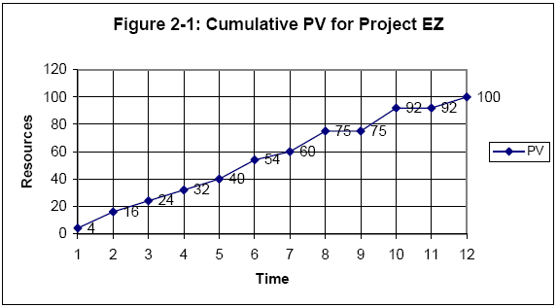
Elementos básicos de la AVG
Valor Planeado (PV): tomado de la LBMD en el momento en el cual se hace el análisis

Slide 37
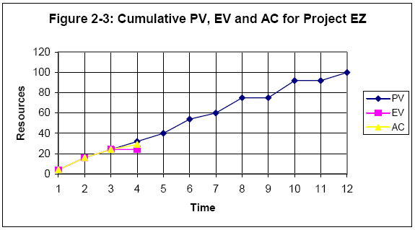
Elementos básicos de la AVG
Costo Real (AC): es el costo real en el cual se ha incurrido para el avance que se lleva al momento de análisis

Slide 38
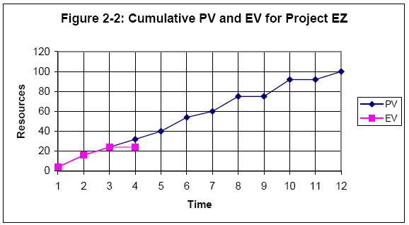
Elementos básicos de la AVG
Valor Ganado (EV): representa el avance que se lleva al momento de análisis representado en función del valor planeado a ese momento

Slide 39
¿Qué mide esta técnica?
Desviaciones
Índices
Predicciones

Slide 40
Desviaciones
Schedule Variance(SV): EV-PV
Cost Variance (CV): EV-AC
Valores negativos indican pobre desempeño, mientras que positivos indican un buen desempeño.

Slide 41
Indices
Cost Performance Index (CPI): EV/AC
Schedule Performance Index (SPI): EV/PV
Resultados mayores a 1 indican un desempeño superior al esperado, mientras que un resultado menor a 1 indica un desempeño por debajo de lo esperado.

Slide 42
Predicciones
Costo:
  EAC = BAC / CPI
  EAC = AC + (BAC - EV)
  TCPI=(BAC-EV)/(BAC-AC)
Tiempo:
  EACt=(BAC/SPI)/(BAC/months) = Months/SPI

Slide 43
Valor Ganado
Acrónimo | Término | Interpretación
PV | Planned Value (Valor planeado) | Al día de hoy cual es el valor estimado del trabajo planificado.
EV | Earned Value (Valor ganado) | Al día de hoy cual es el valor estimado del trabajo realizado.
AC | Actual Cost (Costo Actual) | Al día de hoy cual es el costo del trabajo realizado.
BAC | Budget at Completion (Presupuesto) | Monto presupuestado para todo el proyecto.
EAC | Estimate at Completion (Costo total) | ¿Cuánto costara todo el proyecto)
ETC | Estimate to Complete | Cual es el costo pendiente de llevar acabo para terminar el proyecto.
VAC | Variance at Completion | Al día de hoy cuanto esperamos que sea la desviación con respecto al presupuesto.
PMI; 2011
Notes:
Fórmulas de la técnica

Slide 44
Nombre | Formula | Interpretación
Cost Variance (CV) | EV-AC | Negativo es sobre el presupuesto, positivo es bajo el presupuesto.
Schedule Variance (SV) | EV-PV | Negativo es atrasado en tiempo, positivo es adelantado en el tiempo.
Cost Performance Index (CPI) | EV/AC | Estamos obteniendo $X de cada $1 invertido.
Schedule Performance Index | EV/PV | Solo estamos progresando X % con respecto a la planificación vigente.
PMI; 2011
Notes:
Fórmulas de la técnica

Slide 45
Nombre | Formula | Interpretación
Estimate at Completion (EAC) | EAC = BAC / CPI EAC = AC + (BAC - EV) | Al día de hoy cuanto estimamos el proyecto total que cueste?
To complete performance Index | TCPI = (BAC – EV ) / (BAC – AC) | Para mantenernos dentro del presupuesto cual debe ser nuestro índice de desempeño.
Estimate to complete | ETC = BAC- EV | ¿Cuánto más costará el proyecto?
Variance at completion | VAC = BAC - EAC | ¿Cuál será la desviación al final del proyecto?
PMI; 2004
Notes:
Fórmulas de la técnica
Notar que EAC tiene varias formas de ser calculado.

Slide 46
Estimate at Completion
Al estimar lo que terminará costando el proyecto (Estimate At Completion), es necesario determinar si el desempeño del proyecto se mantendrá de la forma en que se ha venido desempeñando el proyecto, o si en caso contrario debemos de asumir que se ejecutará de acuerdo con la planificación a partir de la fecha de corte.
Notes:
Índice para calcular el valor del proyecto al finalizar. Puede ser calculado bajo supuestos diferentes.

Slide 47
Estimate at Completion
En caso de considerar que el desempeño del proyecto se comportará de la misma manera que se ha comportado durante la ejecución debemos utilizar la siguiente formula:
  EAC1 = BAC / CPI
Notes:
Fórmula bajo el supuesto que el desempeño de comportará de la misma forma en el resto del período.

Slide 48
Estimate at Completion
En caso contrario si se considera que el proyecto se desempeñará a partir de la fecha de corte de acuerdo con la planificación vigente, la formula a utilizar sería:
  EAC2 = AC + (BAC - EV)
Notes:
Fórmula bajo el supuesto que el desempeño de comportará de acuerdo con la planificación vigente en el resto del período.

Slide 49
TIPS para calcular desviaciones e índices
Las formulas para analizar las desviaciones y los índices en costo y tiempo empiezan con EV.
Para las desviaciones se resta, para los índices se divide.
Para tiempo se utiliza PV, para costo AC.
Notes:
Tips para relacionar las diferentes fórmulas.

Slide 50
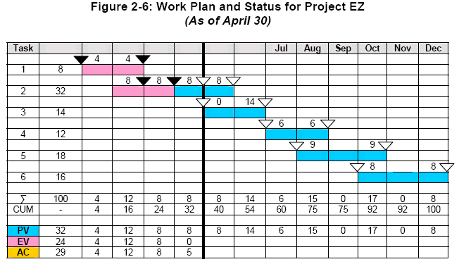
Ejemplo

Slide 51
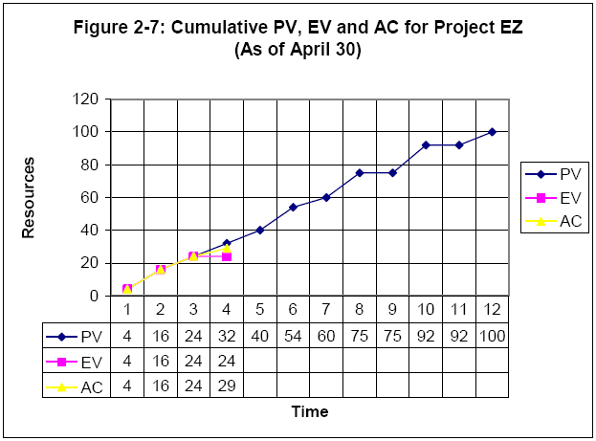
Ejemplo

Slide 52
Análisis de desempeño y proyecciones de cronograma
Estamos adelantados o atrasados?
  Varianza de cronograma (SV): SV=EV-PV
  Ejemplo: SV=24-32=-8 (desfavorable)
  Porcentualmente: SV%=SV/PV=-8/32=-25%
  Lo anterior implica que el proyecto está retrasado un 25% dado que un 25% del trabajo planeado no se ha realizado
Qué tan eficientemente estamos utilizando el tiempo?
  Índice de desempeño del cronograma (SPI):
  SPI=EV/PV
  Ejemplo: SPI=24/32=0.75 (desfavorable)
  Lo anterior indica que en promedio de cada día que se ha laborado solo se ha realizado un 75% del trabajo programado

Slide 53
Análisis de desempeño y proyecciones de cronograma
Cuándo es probable que terminemos el trabajo?
  Tiempo estimado al completamiento (TEC):
  TEC=(BAC/SPI)/(BAC/Plazo)=Plazo/SPI
  Ejemplo: (12meses/0.75) = 16 meses
  Lo anterior implica que de seguir la razón de avance actual, el proyecto se atrasará 4 meses*
  *Este enfoque debe complementarse. Por ejemplo con un análisis de ruta crítica
  BAC: costo presupuestado al completamiento, es decir el costo total presupuestado para el proyecto

Slide 54
Análisis de desempeño y proyecciones de costos
Estamos abajo o arriba de presupuesto?
  Varianza de costo (CV): CV=EV-AC
  Ejemplo: CV=24-29=-5 (desfavorable)
  Porcentualmente: CV%=CV/EV=-5/24=-21%
  Lo anterior implica que el proyecto está un 21% arriba del presupuesto para el trabajo realizado a la fecha
Qué tan eficientemente estamos utilizando los recursos?
  Índice de desempeño del costo CPI:
  CPI=EV/AC
  Ejemplo: CPI=24/29=0.83 (desfavorable)
  Lo anterior indica que el proyecto tiene una eficiencia de costo de $0.83 dólares de trabajo por cada dólar gastado

Slide 55
Análisis de desempeño y proyecciones de costo
Qué tan eficientemente tenemos que utilizar los recursos que nos quedan?
  Índice de desempeño para completar (TCPI):
  TCPI=(BAC-EV)/(BAC-AC)
  Ejemplo: (100-24)/(100-29)=1.07
  Lo anterior implica que para que el proyecto alcance el BAC debe mejorar su desempeño de 0.83 (CPI) a un 1.07 en el trabajo por completar. Notar que lo anterior implicaría mejorar para poder concluir según el presupuesto establecido

Slide 56
Análisis de desempeño y proyecciones de costo
Cuánto es probable que cueste el proyecto completo? Alternativa 1
  Estimado al completamiento (EAC1): asumiendo que el trabajo por realizar seguirá con el mismo CPI, es decir se asume que el trabajo por realizar experimentará un comportamiento similar al que ha presentado hasta la fecha
  EAC=BAC/CPI
  Ejemplo: 100/0.83=120.83
  Lo anterior implica que si el desempeño de costos continua, el proyecto costará 120.83 en lugar de 100

Slide 57
Análisis de desempeño y proyecciones de costo
Cuánto es probable que cueste el proyecto completo? Alternativa 2
  Estimado al completamiento (EAC2): asumiendo que el trabajo por realizar se completará a la razón presupuestada, es decir se asume que el trabajo por realizar experimentará un comportamiento similar al que estaba planeado
  EAC2=AC+BAC-EV
  Ejemplo: 29+100-24=105
  Lo anterior implica que si el desempeño de costos continua, el proyecto costará 105 en lugar de 100

Slide 58
Análisis de desempeño y proyecciones de costo
Cuánto es probable que cueste el proyecto completo? Alternativa 3
  Estimado al completamiento (EAC3): se asume que el trabajo por realizar experimentará un comportamiento influenciado por el índice de desempeño de cronograma y por el índice de desempeño de costo. Es más utilizado cuando el cronograma es un factor que impacta el estimado para completar
  EAC3=AC+(BAC-EV)/(CPIxSPI)
  Ejemplo: 29+(100-24)/(0.83x0.75)=122.1
  Lo anterior implica que si el desempeño de costos continua, el proyecto costará 122.1 en lugar de 100

Slide 59
Análisis de desempeño y proyecciones de costo
Terminaremos bajo o sobre el presupuesto?
  Varianza al completamiento (VAC), utilizando, por ejemplo EAC1:
  VAC=BAC-EAC
  Ejemplo: 100-120.83=-20.83
  Porcentualmente:
  VAC/BAC=-20.83/100=-20.83%
  Lo anterior implica que si la tendencia actual continua, el proyecto costará 20.83 más que lo planeado

Slide 60
Indicadores del VG

Slide 61
Análisis de desempeño de tiempo-costo
Indice de costo tiempo
  SCPI = SPI x CPI
Este índice refleja un poco el impacto que un eventual retraso tendrá en sobrecostos o viceversa
En la práctica se pueden establecer rangos, por ejemplo:
El SPI puede permanecer entre 0.9 y 1.1
El CPI puede trabajarse con un rango de 0.95 a 1.05
El SCPI puede estar entre 0.85 y 1.15
Se considera normal, solamente se establecen acciones si se sale de este rango, especialmente en el límite inferior
Los rangos deben ser ajustados acorde a los objetivos del proyecto

Slide 62
Indices

Slide 63
Técnica de Valor Ganado
Costo
Acumulado ($, Hh ó %)
BAC: Presupuesto hasta la conclusión
PV: Valor Planificado. BCWS ó CPTP Costo Presupuestado de Trabajo Programado(Planeado)
AC: Costo Actual. ACWP ó CRTR. Costo Real de Trabajo Realizado (Actual)
EV: Valor ganado. BCWP ó CPTR. Costo Presupuestado de Trabajo Realizado (Valor Ganado)
EAC: Estimate at Completion. BAC/CPI
ETC: Estimate to Complete. EAC - AC
VAC: Variance at Completion. BAC - EAC
EAC
EAC
VAC
ETC
BAC
BAC
AC
CV
PV
BASELINE
SV
EV
Hoy
Tiempo
Fecha de Estado

Slide 64
Limitaciones de la AVG
El uso efectivo de la AVG requiere que se utilice en proyectos donde se aplican los principios de la AP
Requiere una cantidad importante de información que se debe preparar (y planificar desde la etapa de planeamiento) por lo que puede ser una carga operativa significativa para un proyecto, especialmente si es pequeño
Dependiendo de las técnicas utilizadas para la asignación del valor ganado podría dar resultados engañosos, por ejemplo cuando se está adelantado en tareas que no son de la ruta crítica y se está atrasado en tareas de la ruta crítica
Sus resultados deberían complementarse con otros análisis para verificar (por ejemplo Ruta Crítica)
Para realizar proyecciones utiliza los patrones establecidos anteriormente, los cuales no necesariamente serán representativos de lo que ocurrirá a futuro
Hay estadísticas que indican que las proyecciones realizadas con el valor ganado son estables y significativas cuando ha transcurrido un 20% del proyecto
El desempeño del tiempo se mide en términos del costo (earned schedule)

Slide 65
Bibliografía
Project Management Institute. A Guide to the Project Management Body of Knowledge (PMBOK® 2013). Fifth Edit. Pennsylvania, Estados Unidos: PMI, 2013.
Chamoun, Y. Administración Profesional de Proyectos. La Guía. México: Edit. McGraw-Hill, 2002.
Project Management Institute. Practice Standard for Earned Value Management. 2nd Edit. Pennsylvania, Estados Unidos: PMI, 2011.
Rita Mulcahy, PMP. PMP Exam Prep, Seventh Edition: Rita's Course in a Book for Passing the PMP Exam. 7th Edit. RMC Publications, Inc: RMC,2011.

Slide 66
Presentación elaborada con los aportes de los profesores:
  Ing. Alvaro Mata Leitón, MAP, PMP, GPM-b
  Ing. Carlos Brenes Mena, MAP, PMP, GPM-b
  Ing. William Ernest Mondol, MAP, PMP

